Slide 1
Проектная деятельность учащихся 3 класса
Родительское собрание

Slide 2
Цель:
выработка системы теоретических и практических знаний , необходимых для организации и проведения проектной деятельности учащихся.
Привлечение родителей к внедрению проектов в образовательное пространство школы.

Slide 3
Сущность понятия
1) разработанный план сооружения, устройство чего-нибудь;
2) предварительный текст какого-нибудь документа
3) замысел, план.

Slide 4
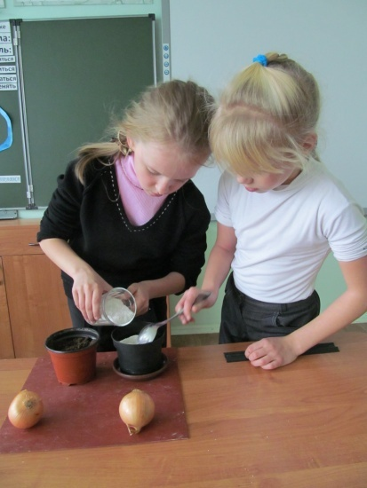
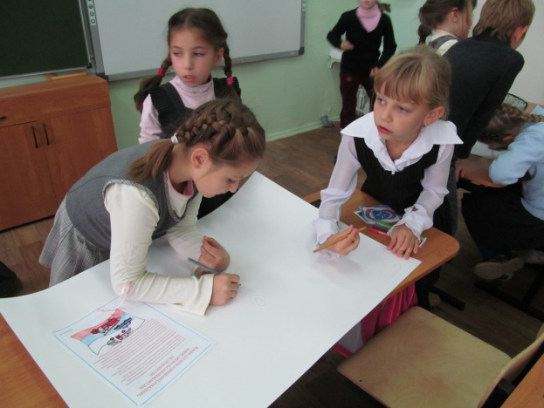
Какие умения могут формироваться у детей в процессе проектной деятельности?

Slide 5
В процессе проектной деятельности у детей формируются следующие умения:
Ставить цель, планировать деятельность оценивать ход и результат своей работы
Выбирать лучшее решение
Понять инструкцию.
Действовать по инструкции
Общаться, представлять и отстаивать свою точку зрения.
Высказываться в ходе выступления
Чему научился?
Чему необходимо научиться?
Самостояте –
льно осуществлять поиск
Использовать информацию.Представлять её в разных формах
Умения в решении проблем
Исследовательские умения
Инфор-мацион-ные
Техноло -
гические
Коммуникативные
Рефлексив-ные

Slide 6
« Всё, что я познаю, я знаю, для чего мне это надо и где и как я могу эти знания применить».
Главная идея организации проектной деятельности:
Развитие познавательных интересов
Развитие умений самостоятельно конструировать свои знания и ориентироваться в информации
Развивать критическое мышление

Slide 7
Типология проектов
Мини-проекты – укладываются в 1 урок или часть урока.
Краткосрочные – рассчитаны на 4-6 уроков.
Средней продолжительности – укладываются в 1-2 месяца.

Slide 8
Роль ученика
Определяет цель своей деятельности
Экспериментирует
Несёт ответственность за свою деятель
ность
Открывает новые знания

Slide 9
Родители могут выступать одновременно в нескольких ролях
Отслеживают
выполнение плана
Решают
оперативные вопросы
Консультируют
Обеспечивают
режим работы,
отдыха, питания
Участвуют
в подготовке
презентации

Slide 10
Актуальность проектной деятельности сегодня осознается всеми. ФГОС нового поколения требует использования в образовательном процессе технологий деятельностного типа, методы проектно-исследовательской деятельности определены как одно из условий реализации основной образовательной программы начального общего образования. Современные развивающие программы начального образования включают проектную деятельность в содержание различных курсов и внеурочной деятельности.

